Slide 1

Introdução A Web
Instrutor: Henrique Delegrego
Créditos: Maju Testoni

Slide 2


Introdução A Web
Nomes importantes
Brendan Eich (1961)
Tim Berners-Lee (1955)
E muitos outros
Criador da World Wide Web
Criador do JavaScript

Slide 3



Introdução A Web
Filmes legais
O dilema das redes - 2020
Os estagiários - 2013
Rede social - 2010

Slide 4
Introdução A Web
https://youtu.be/9hIQjrMHTv4?si=SyAKj0sBzgbAVZrc

Slide 5
Introdução A Web
Início da Web
Nos anos 70 surge o protocolo de conexão TCP/IP junto com o termo “Internet”
Nos anos 90 nasce o “www”, e também o protocolo HTTP e HTTPS (principal padrão utilizado atualmente)
Google é criado em 1998

Slide 6
Introdução A Web
Principais linguagens
As principais linguagens para desenvolvimento web são:
JavaScript
PHP
HTML
CSS

Slide 7
Introdução A Web
O que o navegador entende?
Um computador não consegue compilar Java nativamente, para isso precisamos de uma JVM (Java Virtual Machine).
Nossos navegadores entendem por padrão HTML, CSS e Javascript.

Slide 8
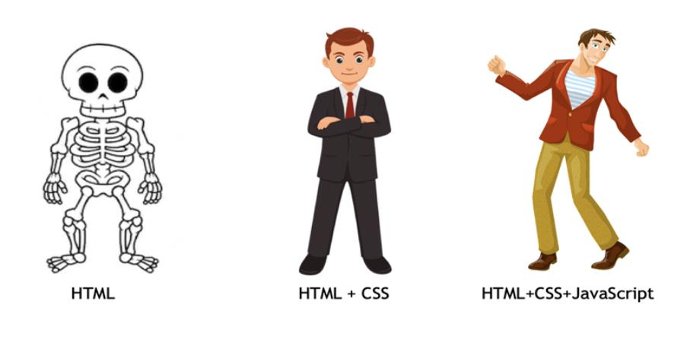
Introdução A Web
HTML, CSS e Javascript
Podemos dizer que o HTML é o “esqueleto do site”
O CSS é a roupa, aparência, cor
E o Javascript é o cérebro

Slide 9
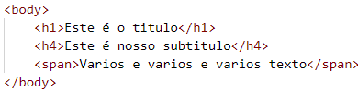
Introdução A Web
O que é HTML?
Não é uma linguagem de programação
Constitui uma programação em tags, sendo sua fórmula:
<tag> conteúdo...</tag>
Algumas tags podem ser diferentes, exemplo: <img/>
Tags são chamadas de divs

Slide 10
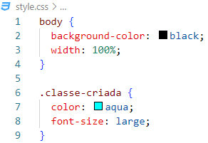
Introdução A Web
O que é CSS?
Dá a aparência ao site
Todos comandos terminam em “;”
Assim como Java, para abrir um corpo se usa “{“ e “}”
Podemos usar as divs ou criar classes

Slide 11
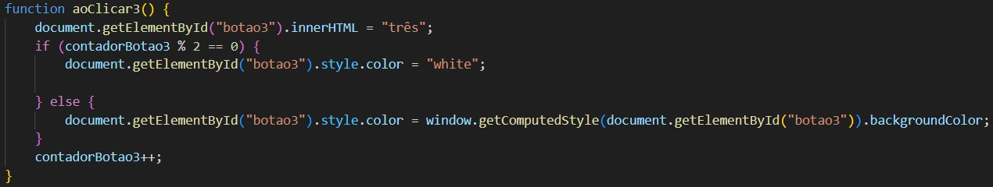
Introdução A Web
O que é JavaScript?
É a linguagem para fazer os cálculos e comparações do site
Variáveis podem ser criadas usando palavras-chave como “var”, “let” ou “const”
É uma linguagem levemente tipada, ou seja, as variáveis podem conter diversos tipos de dados, como números, strings ou objetos
Utiliza “if”, “else”, “for” e “while” assim como o Java
Possui funções

Slide 12
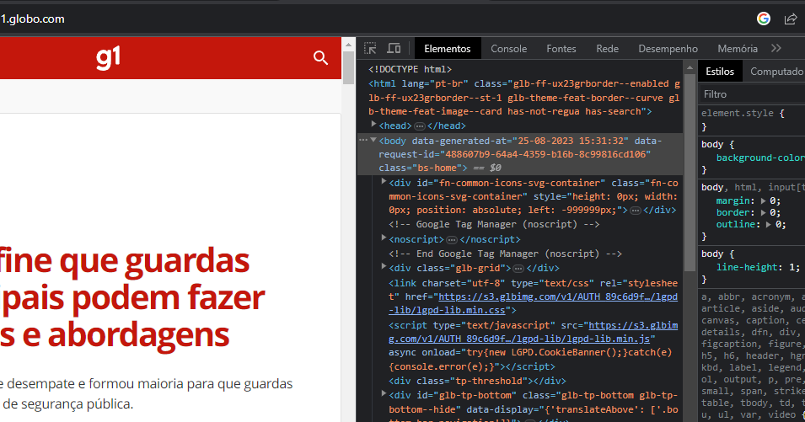
Introdução A Web
Curiosidade
É possível acessar um site e alterá-lo (localmente)
Clicar f12(inspecionar)
Selecionar o texto
Alterar o texto
Também é possível ir no console e digitar:
write document.designMode = “on”
Agora é com vocês: Escolham algum site (de preferência com muito texto) e brinquem de editar seu texto

Slide 13
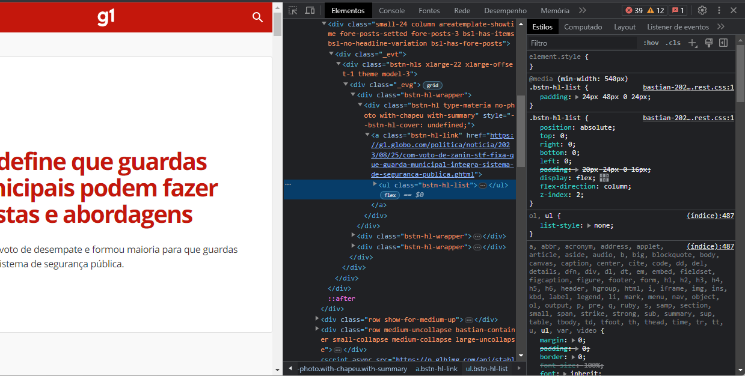
Introdução A Web
Curiosidade 2
Além de alterar os texto é possível alterar as cores
Partindo do mesmo princípio de f12 e selecionar
Porém, mexer na parte de estilos
Agora é com vocês, escolham algum site e brinquem de editar suas cores.

